Slide 1
السلطة

Slide 2
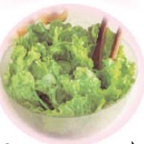
السلطة :
الوحدة
2
أ
السلطة لها مكانة مهمة في قائمة الطعام و من الضروري تقديمها مع الوجبات المنزلية
الغذاء و التغذية
السلطات

Slide 3
ذات قيمة غذائية عالية
تحتوي على الأملاح المعدنية و الفيتامينات و الكربوهيدرات و الدهون
أهمية السلطة
تفتح الشهية
فهي تحتوي على خضراوات و فواكه ذات ألوان جميلة و زاهية
مكمل غذائي
فهي تمد الجسم بالألياف
تفتح الشهية
فهي تحتوي على نكهات متميزة و طعم لذيذ

Slide 4
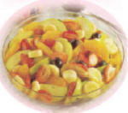
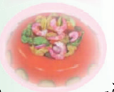
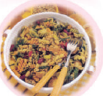
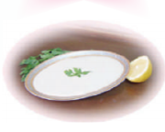
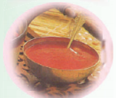
سلطة الخضراوات بالجيلاتين
سلطة راقية مضاف إليها جيلاتين غير محلي
سلطة الفاكهة الطازجة
سلطة حلوة غالبا تقدم بشكل مستقل
السلطة الخضراء
تقدم كطبق مستقل مكمل للوجبة (جميع أشكال الطعام و أنواعه)
أنواع السلطات
سلطة البقول مع المعكرونة
طبق رئيسي له قيمة غذائية عالية
سلطة الطحينة
طبق مصاحب للصنف الرئيسي (كالأسماك و جميع المأكولات البحرية)
السلطة الحارة
نوع من المشهيات (جميع أشكال المكرونات)

Slide 5
تجدنا في جوجل

Slide 6
المادة الدهنية
مثل : زيت الزيتون ، المايونيز
المادة السائلة
مثل : الليمون ، الزبادي ، الخل ، الطماطم
الخضراوات و الفواكه
الخضراوات مثل : الخيار و الخس و الطماطم
الفواكه مثل : التفاح و الموز
المكونات الرئيسية
للسلطة
البقول
مثل : المكرونة ، العدس ، الحمص
اللحوم
مثل : الدجاج و شرائح اللحم و التونة
المتبلات
مثل : كمون ، فلفل

Slide 7
نشاط
أ
الجواب
أختي العزيزة .....
إن سلطة الخضراوات هي مركز للفيتامينات التي يحتاجها الجسم فلا تتنازلين عنها لتعيشي بصحة و عافية .
1
اكتبي رسالة قصيرة تنصحين فيها زميلاتك بضرورة تناول السلطة مع الوجبات اليومية
ممممالففضيال

Slide 8
انتهى الدرس

